Slide 1
Получение кислорода в промышленности и лаборатории
Презентация 3-ой группы

Slide 2
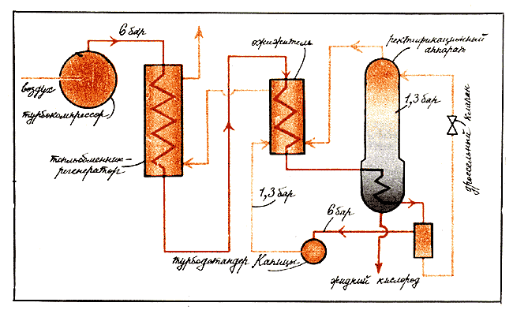
Схема получения в промышленности

Slide 3


Лабораторный способ
• калий перманганат KMnO₄ (бытовое название марганцовка; вещество является распространенным дезинфицирующим средством)
• калий хлорат KClO₃ (тривиальное название бертолетова соль, в честь французского химика конца XVIII — начала XIX в. К.-Л. Бертолле)

Slide 4

Лабораторный способ
В лаборатории кислород можно также получить разложением натрий нитрата NaNO₃ или калий нитрата KNO₃*. Соединения при нагревании сначала плавятся, а затем разлагаются:
*Эти вещества используют в качестве удобрений. Их общее название — селитры.

Slide 5

Лабораторный способ
Кислород вместе с водородом являются продуктами разложения воды под действием электрического тока:
В природе кислород образуется вследствие фотосинтеза в зеленых листьях растений. Упрощенная схема этого процесса такова:

